Slide 1

纯免费PPT即点即下载，无注册、无套路
http://gitppt.com
不信你试试（狗头）

Slide 2
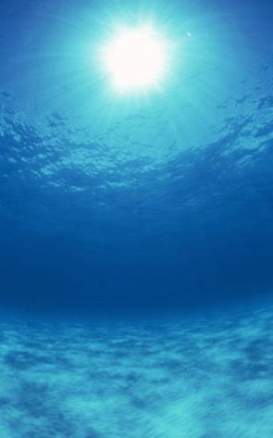
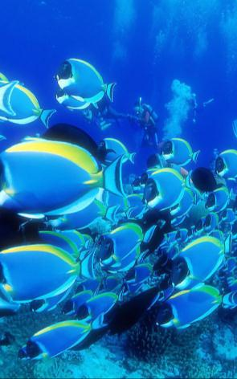
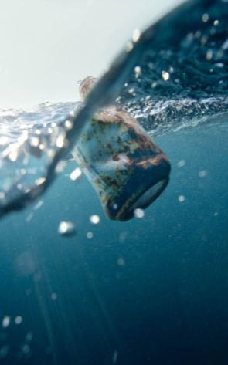
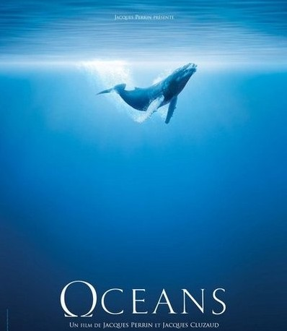




目录
纯免费PPT即点即下载，无注册、无套路
http://gitppt.com
不信你试试（狗头）

Slide 3

海洋简介
纯免费PPT即点即下载，无注册、无套路
http://gitppt.com
不信你试试（狗头）
地球表面被陆地分隔为彼此相通的广大水域称为海洋，其总面积约占地球表面积的71%，海洋中含有十三亿五千多万立方千米的水，约占地球上总水量的97%。
主要有四个大洋为太平洋、大西洋和印度洋、北冰洋，大部分以陆地和海底地形线为界。目前为止，人类已探索的海洋仅仅只有5%，还有95%的还是未知区域。

Slide 4
海洋资源的开发与利用
纯免费PPT即点即下载，无注册、无套路
http://gitppt.com
不信你试试（狗头）
属性分类
生物资源
海洋能源
海洋资源
矿产资源
空间资源
海水资源
指赋存于海洋环境中可以被人类利用的物质和能量以及与海洋开发有关的海洋空间
海洋渔业
海盐及盐化工
交通运输
滨海砂矿
主要行业
滨海旅游业
油气业
海水直接利用

Slide 5
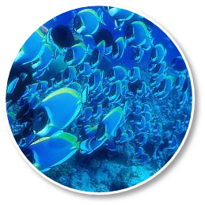
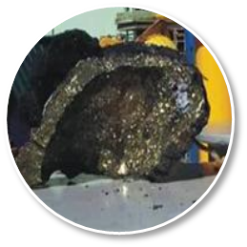
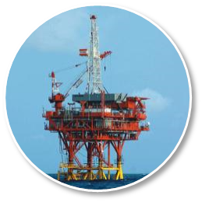
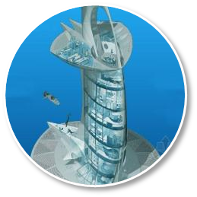

海洋资源的开发与利用
纯免费PPT即点即下载，无注册、无套路
http://gitppt.com
不信你试试（狗头）
生物资源
矿产
海洋能源
海洋给予我们
空间
调节气候
Notes:
海水中富含氯、钠、镁、钾、硫、钙、溴、碳、锶、硼和氟等占海水中溶解物质总量99.8%以上。提取的化学物质达50多种。由于海水运动产生海洋动力资源，潮汐能、波浪能、海流能及海水因温差和盐差而引起的温差能与盐差能等。估计全球海水温差能的可利用功率达100×10^8千瓦，潮汐能、波浪能、河流能及海水盐差能等可再生功率达10×10^8千瓦。
海洋食品,包括鱼、虾、海带等
海盐
矿物资源，如铀、银、金、铜等
海洋的其他功能还有
调节气候 ，吸收二氧化碳，形成气流
蒸发水分有利降雨
提供能源

Slide 6
海洋环境污染及生态破坏
纯免费PPT即点即下载，无注册、无套路
http://gitppt.com
不信你试试（狗头）
海洋环境污染
染物质进入海洋,超过海洋的自净能力,造成海洋环境污染。
污染物
自净过程
海水的扩散,稀释,氧化,沉降,生物分解等作用逐渐分解和消化废物
来源
自净
海水运动的作用
加快海水净化速度,但促使污染范围扩大
危害

Slide 7

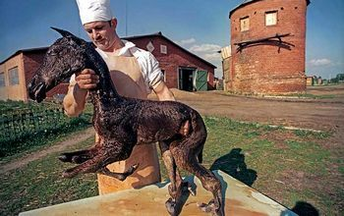
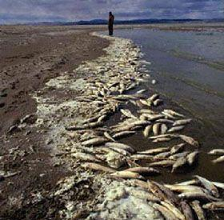
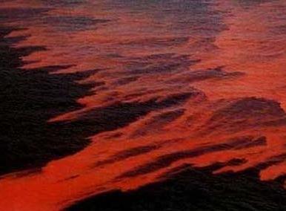
海洋环境污染及生态破坏
纯免费PPT即点即下载，无注册、无套路
http://gitppt.com
不信你试试（狗头）
海洋环境污染
染物质进入海洋,超过海洋的自净能力,造成海洋环境污染。
富集作用危害人健康（水俣病）
导致海洋生物畸形
污染物
来源
自净
危害
大量浮游生物死亡，增强温室效应
物种减少，
危害食物源

Slide 8
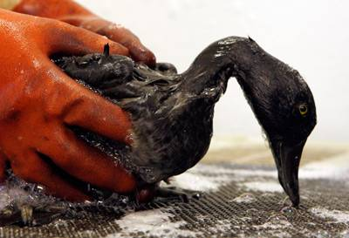
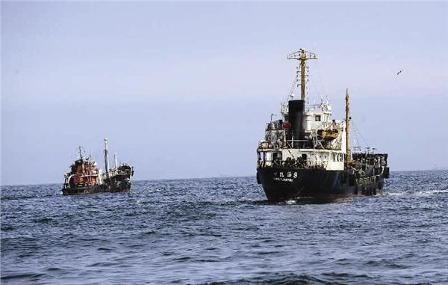
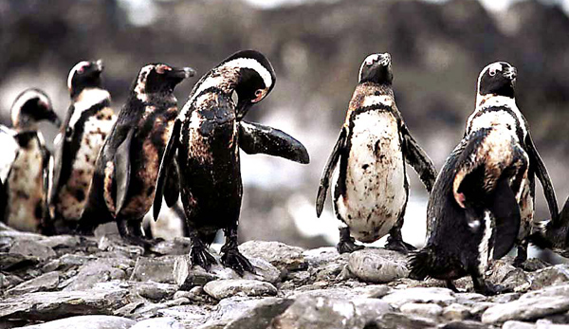
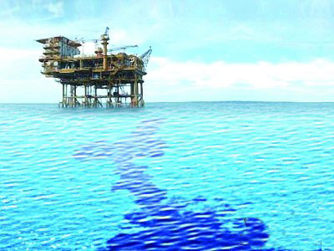
海洋环境污染及生态破坏
纯免费PPT即点即下载，无注册、无套路
http://gitppt.com
不信你试试（狗头）
石油
污染

Slide 9
海洋环境污染及生态破坏
纯免费PPT即点即下载，无注册、无套路
http://gitppt.com
不信你试试（狗头）
集中区域：
沿海水域
海上运输航道沿线
主要原因：
沿海石油工业 | 海上运输
海上采油 | 游船泄漏
石油
污染
危害方式：
油膜覆盖在海洋表面，阻断海洋空气之间气体交换毒素，降低了水生植物的光合作用
危害后果：
破坏海洋生态
危害渔业生产
破坏海滨娱乐场所
使整个海岸环境退化

Slide 10
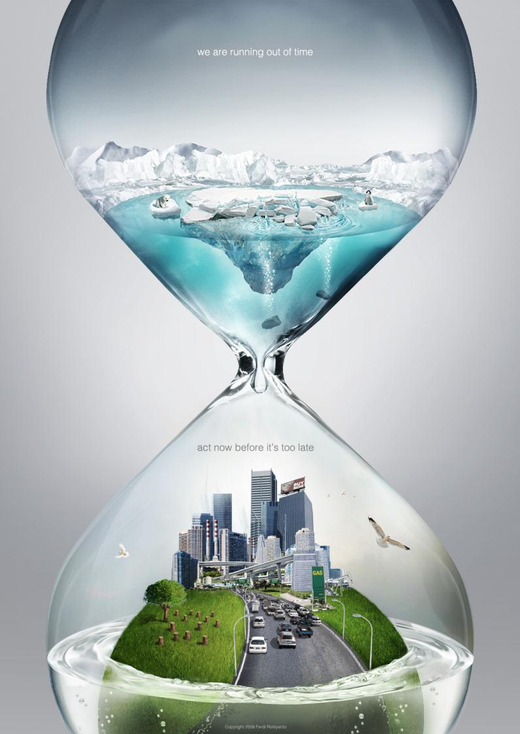
纯免费PPT即点即下载，无注册、无套路
http://gitppt.com
不信你试试（狗头）
如果我们再不作为
有一天……

Slide 11
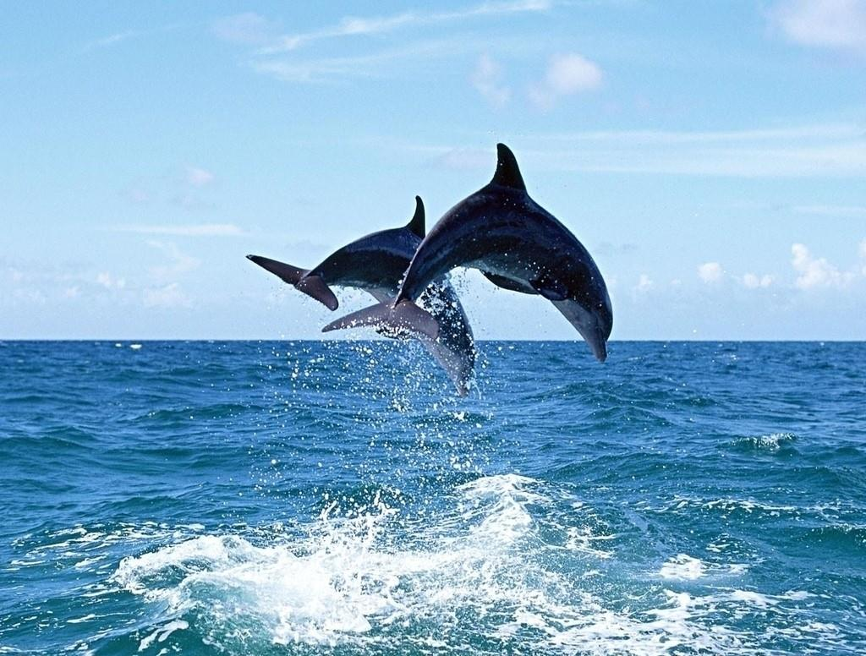
纯免费PPT即点即下载，无注册、无套路
http://gitppt.com
不信你试试（狗头）
还大海一片蔚蓝 给未来一线生机

Slide 12

纯免费PPT即点即下载，无注册、无套路
http://gitppt.com
不信你试试（狗头）

